Slide 1
Розробка мобільного додатку системи обміну інформацією в режимі реального часу
Тема :
Виконав:
ст. гр. 1 КСУА-14 сп.
Рубанський О.В.
Керівник :
к.т.н., доц. каф. АІВТ
Довгалець С.М.

Slide 2
Метою даної роботи є розробка мобільної системи для обміну інформацією між користувачами в єдиній мережі.
Для досягнення поставленої мети було розв’язано наступні задачі:
досліджено особливості існуючих реалізацій систем обміну інформацією використовуючи мобільні пристрої та їх інтерфейс;
проаналізовано вразливості технологій передачі та отримування інформації;
проаналізовано функції системи та розроблено структурну модель програми;
проведено вибір та аналіз середовищ розробки мобільного додатку;
розроблено схему роботи системи, схему даних, схему ресурсів системи та схему програми.
розроблено програму клієнта, яка надсилатиме на сервер дані, роблячи їх недоступними для третьої сторони.
Практична цінність полягає у розроблених алгоритмах роботи програми, написанні мобільного додатку для ОС Android та можливості його використання для обміну повідомленнями між користувачами у єдиній мережі.

Slide 3
В сучасному інформаційному світі стрімко набирають актуальності системи, за допомогою яких можна керувати процесом з будь-якої точки Землі. Безпосередньо в цьому процесі бере участь пристрій, який має водночас високу продуктивність, надійну функціональність та відносно невеликі розміри. Все це реалізовано в мобільному телефоні на базі операційної системи Android.
Існують спеціальні служби миттєвих повідомлень (Instant Messaging Service, IMS), які використовуються для обміну інформацією через інтернет. Для них звичайно потрібен клієнтський додаток, так званий месенджер. За допомогою таких програм можуть передаватися текстові повідомлення, звукові сигнали, зображення, відео та ін.. Реалізовано месенджери на технології клієнт-сервер, що передбачає ряд переваг:
- всі обчислення проводяться на сервері, що призводить до зменшення вимог щодо продуктивності пристроїв, де встановлена клієнтська програма;
- основна частина даних зберігається на сервері.

Slide 4
Огляд протоколу XMPP
XMPP (Extensible Messaging and Presence Protocol) - розширюваний протокол обміну повідомленнями та інформацією про присутність - заснований на XML, відкритий, вільний для використання протокол для миттєвого обміну повідомленнями та інформацією про присутність в режимі, близькому до режиму реального часу.
XMPP має наступні переваги:
децентралізація;
відкритий стандарт;
безпека;
гнучкість.
Слабкі сторони протоколу:
надмірність переданої інформації;
масштабованість.

Slide 5
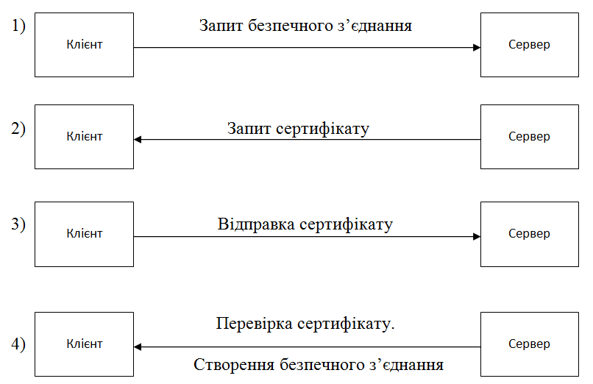
Процес автентифікації між клієнтом і сервером

Slide 6
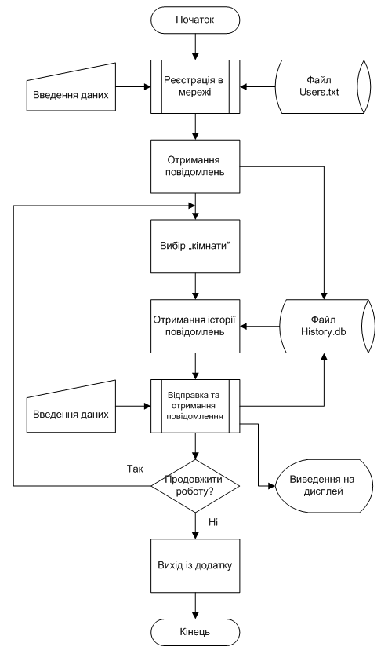
Схема роботи системи
Схема роботи системи відображає управління операціями й потоками даних в системі.
Першим етапом роботи системи є реєстрація в мережі. Після отримання історії повідомлень із сервера є можливість вибору “кімнати” для обміну інформацією. Після вдалої відправки повідомлення та отримання відповіді, незважаючи на закінчення роботи з програмою, існує перехід до іншого чату.
Заключним етапом роботи з додатком є вихід із системи.

Slide 7
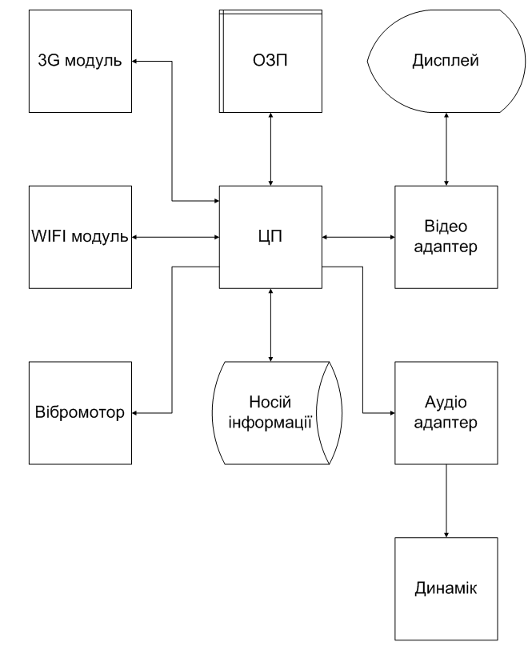
Схема ресурсів системи
Схема ресурсів відображає основні фізичні ресурси, які використовує програма під час роботи.
До цієї схеми входять центральний процесор, оперативна пам’ять, відео адаптер, дисплей, аудіо адаптер, динамік, носій інформації та вібромотор.
Комбінація динаміка та вібромотора є сигналом того, що користувач отримав нове повідомлення.
Також в роботі приймають участь 3G та WIFI модулі, за допомогою яких і відбувається обмін інформацією із сервером.

Slide 8
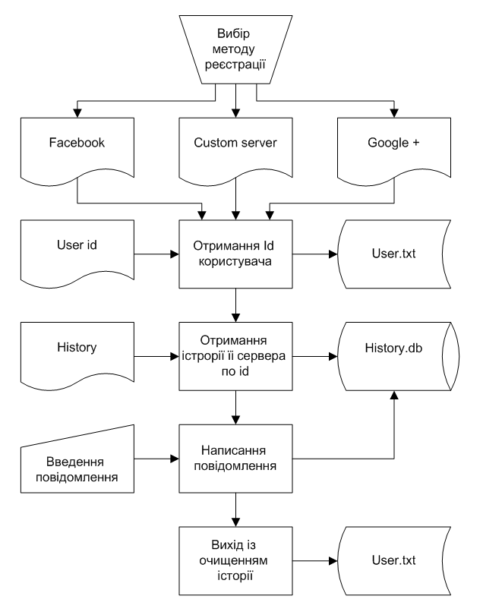
Схема даних
Схема даних зображує шлях руху даних під час роботи програми, етапи роботи та носії даних, які приймають участь у роботі.
На першому кроці відбувається реєстрація в мережі за допомогою однієї з двох соціальних мереж, або пари логін-пароль, що відправляється на сервер для ідентифікації користувача.
Наступним етапом є збереження ідентифікатора, що отримується із сервера. Він буде використовуватись для підпису всіх повідомлень, що надсилаються під час активної сесії.
Кожне повідомлення зберігається в двох екземплярах, один з яких знаходиться в локальній базі даних телефону, а інший — в базі даних історії серверної частини.
Вихід із додатку передбачає вибір із двох можливих операцій: стирання ідентифікатора користувача та без нього.

Slide 9
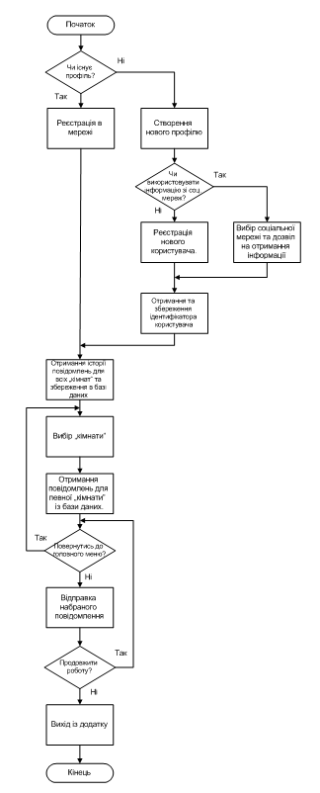
Схема програми
Даний програмний продукт у вигляді мобільного додатку написаний на мові програмування Java в середовищі програмування Android Studio.
Початкова дія — реєстрація в мережі з можливістю вибору отримання інформації з профілю певної соціальної мережі. Після цього відбувається перехід на головний екран, в фоновому режимі якого із сервера отримується файл із повідомленнями, що надсилались користувачу під час його відсутності.
Після обрання потрібної «кімнати» відкривається список повідомлень, що були відправлені раніше, у випадку якщо такі є, та поле для введення інформації.
Після виконання вищевказаних дій надається можливість виходу із додатку.

Slide 10
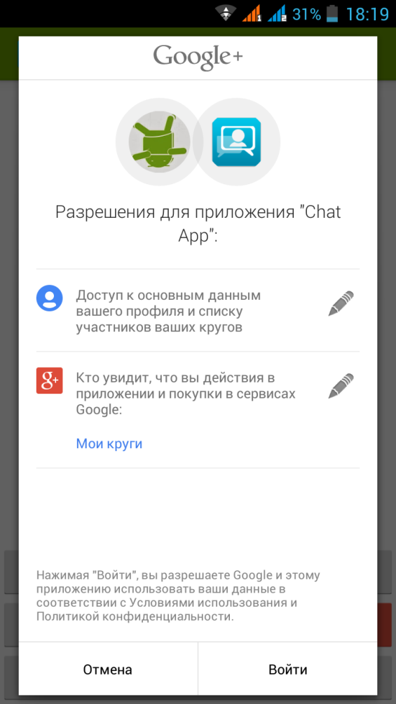
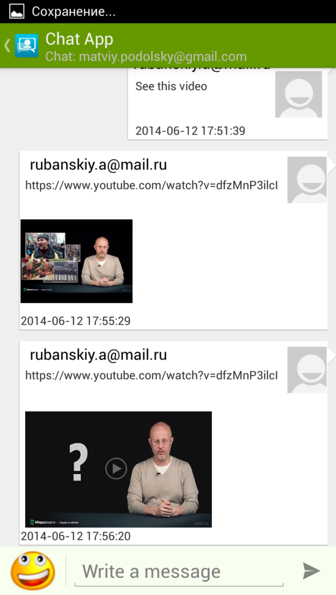
Запит на використання інформації з профіля Google + та відображення в додатку відео файлів

Slide 11
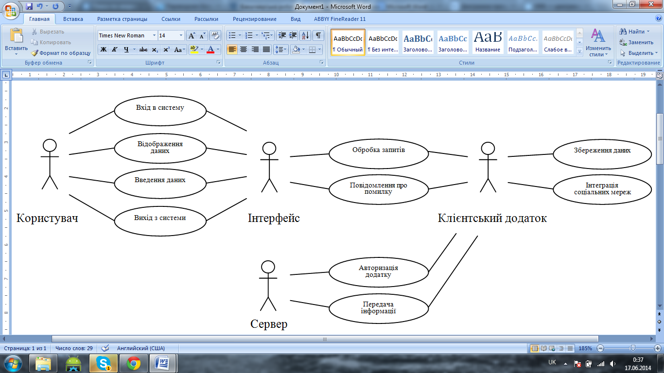
UML - діаграма використання

Slide 12
Висновки
Під час виконання даного проекту було розроблено алгоритм реалізації системи та розглянуто його основні переваги та недоліки. Також було здійснено огляд існуючого протоколу взаємодії користувачів XMPP та протоколу безпеки SSl.
Отже, результатом проекту є вирішення таких завдань як: вибір протоколу взаємодії серверної частини із клієнтським додатком, вибір середовища розробки програмного продукту, розробка схеми роботи системи та написання мобільного програмного забезпечення на смартфони з операційною системою Android.

Slide 13
Дякую за увагу

